Slide 1
Kenalan dulu, yuk...
Khusnul Fatonah
Alumnus Universitas Negeri Jakarta, Fakultas Bahasa dan Seni, Jurusan Pendidikan Bahasa dan Sastra Indonesia
-Hobi: Membaca-
“Saya adalah seorang yang selalu ingin belajar dan mencoba hal-hal baru. Saya senang membaca, berdiskusi, dan bertukar pikiran tentang ilmu-ilmu baru”
-No. Hp: 0852-8643-2481
-E-mail: khusnulfatonah@gmail.com
-Alamat: Cipayung, Jakarta Timur-

Slide 2
Konsep-Konsep Dasar Sastra
Hakikat karya sastra
Jenis-jenis karya sastra
Unsur-unsur karya sastra
Mengenal beberapa tokoh sastra
beserta karyanya

Slide 3
Apa itu karya?
Apa itu sastra?
Jadi, apa yang dimaksud dengan karya sastra?

Slide 4
Sastra → bahasa Sansekerta
Sas (mengajar, mengarahkan, memberi petunjuk,
atau instruksi.
tra (alat, sarana)
Kesusastraan → bahasa Jawa/ Melayu→ su + sastra
su (baik, indah)
Kesusastraan → kumpulan atau hal yang berhubungan dengan alat untuk mengajar, buku petunjuk, buku instruksi atau pengajaran yang baik dan indah.
Baik → isi yang disampaikan menyaran pada hal-hal yang baik
Indah → bahasa yang digunakan indah

Slide 5
BATASAN TENTANG DEFINISI SASTRA
Sastra adalah seni
Sastra adalah ungkapan spontan dari perasaan yang mendalam
Sastra adalah ekspresi dalam bahasa
Sastra adalah inspirasi kehidupan yang diwujudkan dalam bentuk keindahan
Sastra adalah semua buku yang memuat perasaan kemanusiaan yang mendalamdan kekuatan moral dengan sentuhan kesucian kebebasan pandangan dan bentuk yang memesona

Slide 6
Sastra adalah ungkapan pribadi manusia yang berupa pengalaman, pemikiran, perasaan, ide, semangat keyakinan dalam suatu gambaran konkret yang membangkitkan pesona dengan alat bahasa (Sumardjo dan Saini (1988: 3).

Slide 7
JENIS-JENIS KARYA SASTRA
Puisi
→ (Puisi lama, baru, modern)
2. Prosa
→ (Prosa lama dan prosa baru)
3. Drama
→ (teks dan pementasan)

Slide 8
UNSUR-UNSUR DALAM KARYA SASTRA

Slide 9
Prosa
→ Unsur intrinsik dan ekstrinsik
Puisi
→ Unsur fisik dan batin
Drama
→ Unsur intrinsik dan ekstrinsik

Slide 10
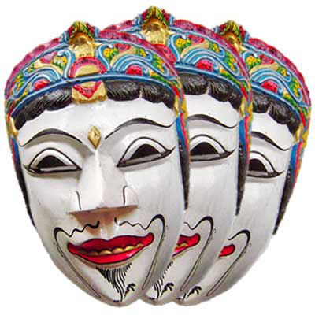
TEBAK GAMBAR TOKOH

Slide 11
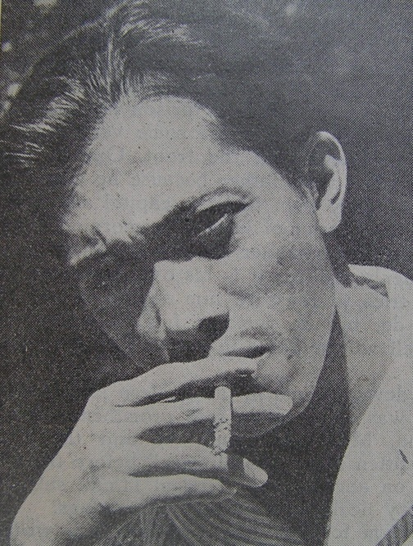
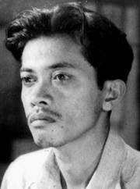
SIAPAKAH DIA???

Slide 12
SIAPAKAH DIA???

Slide 13
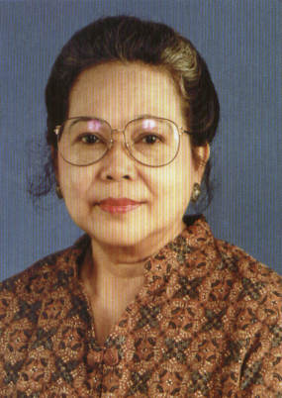
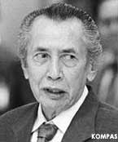
SIAPAKAH DIA???

Slide 14
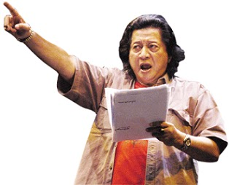
SIAPAKAH DIA???

Slide 15
SIAPAKAH DIA???

Slide 16
SIAPAKAH DIA???

Slide 17
SIAPAKAH DIA???

Slide 18
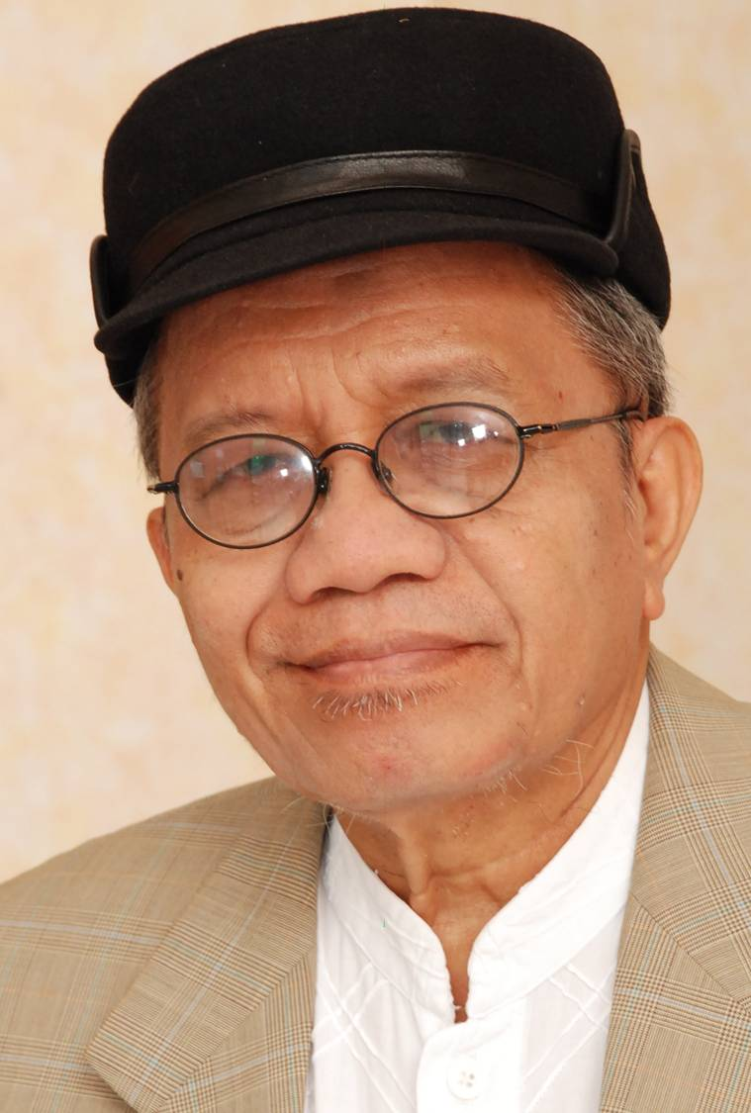
SIAPAKAH DIA???

Slide 19
SIAPAKAH DIA???

Slide 20
Kita lihat sebagian dari karya-karya mereka yuuuk...

Slide 21
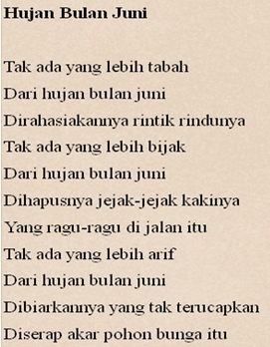

Slide 22
Apa yang kalian ketahui tentang ini???

Slide 23
CONTOH PUISI MBELING
Belajar Menghargai Hak Asasi Kawan
Jika laki mahasiswa ya perempuan mahasiswi jika laki saudara ya perempuan saudari
jika laki pemuda ya perempuan pemudi
jika laki putra ya perempuan putri jika laki kawan ya perempuan kawin jika kawan kawin ya jangan ngintip

Slide 24
CONTOH PUISI MANTRA
Ping Pong
Oleh Sutardji Calzoum Bachri
Ping di atas pong
Pong di atas ping
Ping ping dibilang pong
Pong pong bilang ping
mau pong? bilang ping
mau mau bilang pong
mau ping? bilang pong
mau mau bilang ping
ya pong ya ping
ya ping ya pong
tak ya pong tak ya ping
kutakpunya ping
kutakpunya pong
pinggir ping kumau pong
tak tak bilang ping
ping pong kumau ping
tak tak bilang pong
sembilu jarakMu merancap nyaring

Slide 25
Kangen Ws Rendra Kau tak akan mengerti bagaimana kesepianku menghadapi kemerdekaan tanpa cinta kau tak akan mengerti segala lukaku kerna cinta telah sembunyikan pisaunya. Membayangkan wajahmu adalah siksa. Kesepian adalah ketakutan dalam kelumpuhan. Engkau telah menjadi racun bagi darahku. Apabila aku dalam kangen dan sepi itulah berarti aku tungku tanpa api

Slide 26
Sekian
dan Terima Kasih

